Slide 1
“การใช้ประโยชน์จากข้อมูลเฝ้าระวังและการสอบสวนการบาดเจ็บจากอุบัติเหตุ ทางถนนไปสู่การขับเคลื่อนการควบคุมป้องกันการบาดเจ็บและมาตรการชุมชน
ณัฐกานต์ ไวยเนตร
ผู้เชี่ยวชาญด้านการสอบสวนพฤติกรรมและการบาดเจ็บ

Slide 2
พลังทางวิชาการ
เก็บข้อมูล เชิงปริมาณที่ถูกต้องแม่นยำ
เก็บรวมรวมองค์ความรู้จากการสอบสวนเพราะมันคือข้อมูลเชิงคุณภาพ
เก็บความรู้และความเข้าใจเพิ่มจากงานวิจัย
ศึกษาเพิ่มเติมจากสถานการณ์/งานวิชาการอื่นๆ

Slide 3
ระบาดวิทยา (Epidemiology) ศึกษาอะไร
เวลา (Time)
การกระจายของโรค
บุคคล (Person)
ระบาดวิทยา
สถานที่ (Place)
สาเหตุ (Cause)
ปัจจัยที่มีอิทธิพลต่อโรค
ปัจจัยเสี่ยง (Risk factor)

Slide 4
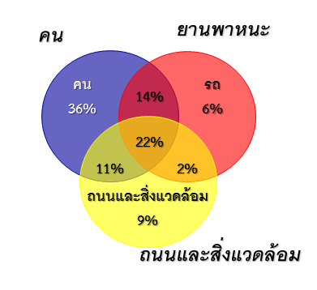
จากงานสอบสวนท่านควรตอบคำถามอะไร?
ณัฐกานต์ ไวยเนตร และคณะการสอบสวนอุบัติเหตุรายใหญ่ กรมควบคุมโรค กระทรวงสาธารณสุข
Who
เพศ วัย อาชีพ คนพื้นที่ รุนแรง เจ็บ ตาย
Phase-Factor Matrix
What
ชน ถูกชน ล้มเอง ตก คว่ำ ไถล
When
เวลาไหน เดือนไหน มืด สว่าง ฝนตก
Why
สาเหตุ การชน คน รถ ถนน สิ่งแวดล้อม
Where
ที่ไหน ใน/นอกชุมชน ตรง โค้ง แยก
How
ลักษณะการชน ประสานงา ชนด้านข้าง เบียดกัน
Haddon Matrix Modification Analysis
รากของปัญหา
ป้องกันการสัมผัสปัจจัยเสี่ยง
Primordial Prevention

Slide 5
ใช้ข้อมูลอะไรอย่างไร

Slide 6

36.2
38.1
19.6
Source: Global status report WHO (2009,2013,2015)

Slide 7
AEC

Slide 8





อัตราตายจากรถจักรยานยนต์ในคนไทยสูงที่สุดในโลก
Death by Motorcycle Involvement
Source: WHO (2009)

Slide 9
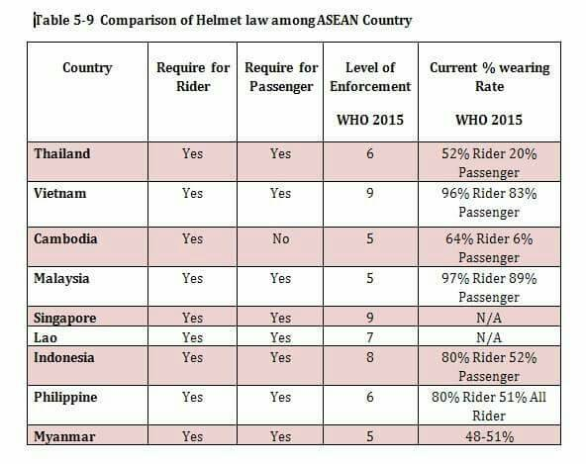

Slide 10
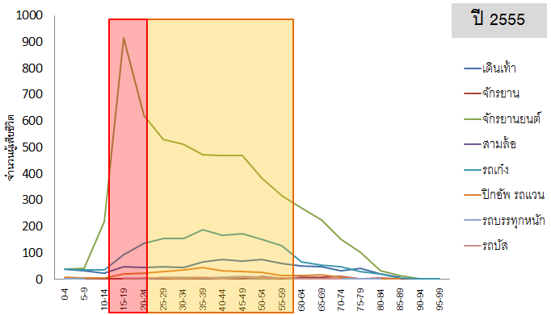
รถจักรยานยนต์ในกลุ่มคนอายุน้อยคือกลุ่มเสี่ยงสูงสุด

Slide 11
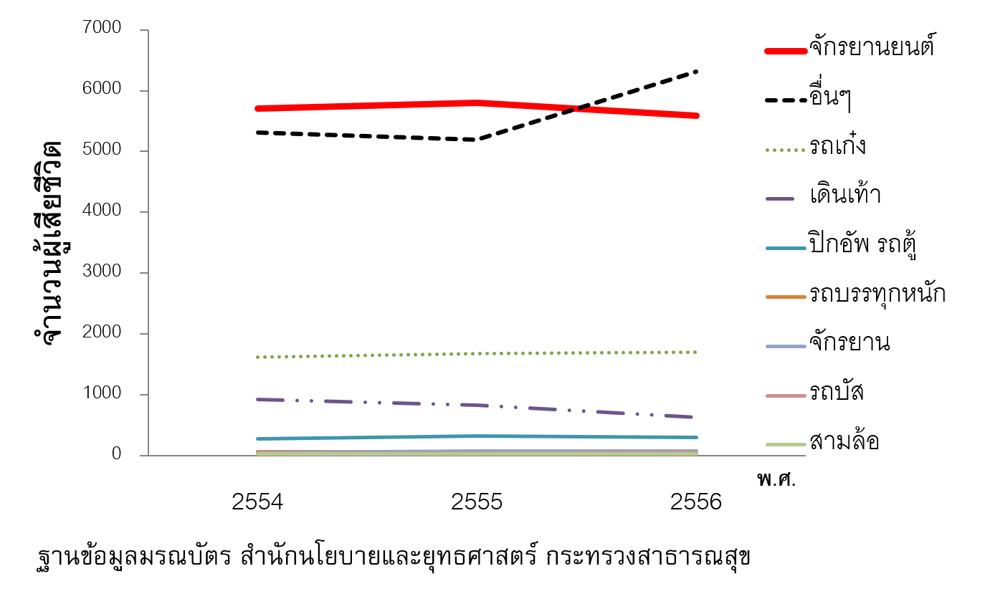
แนวโน้มจำนวนผู้เสียชีวิตจากอุบัติเหตุทางถนน จำแนกตามประเภทการใช้ถนน ปี พ.ศ. 2554-56

Slide 12
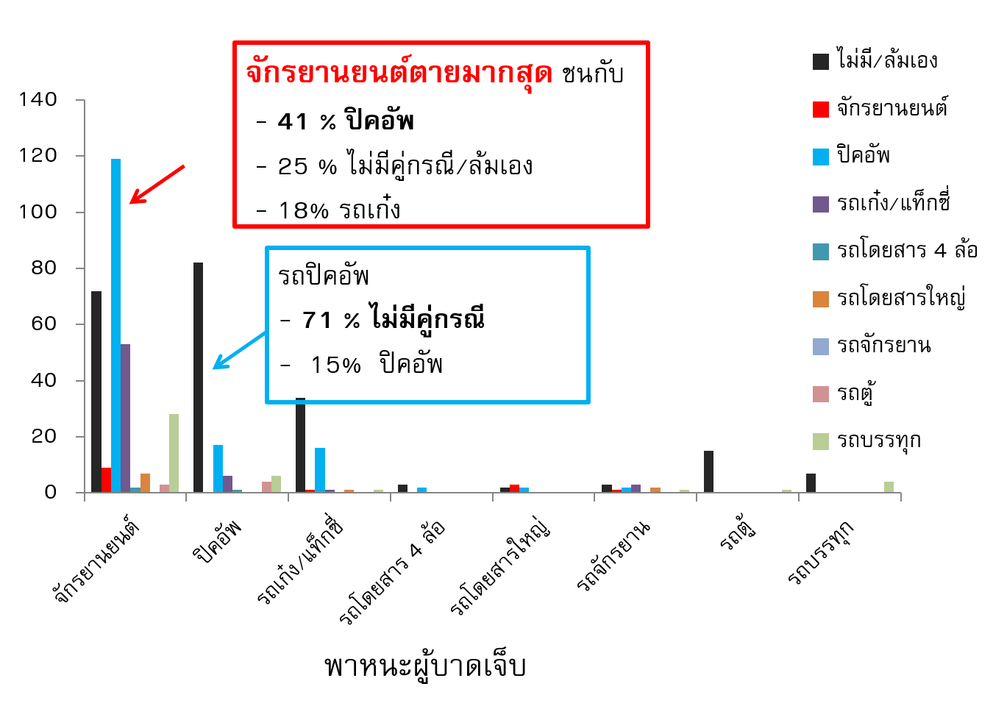
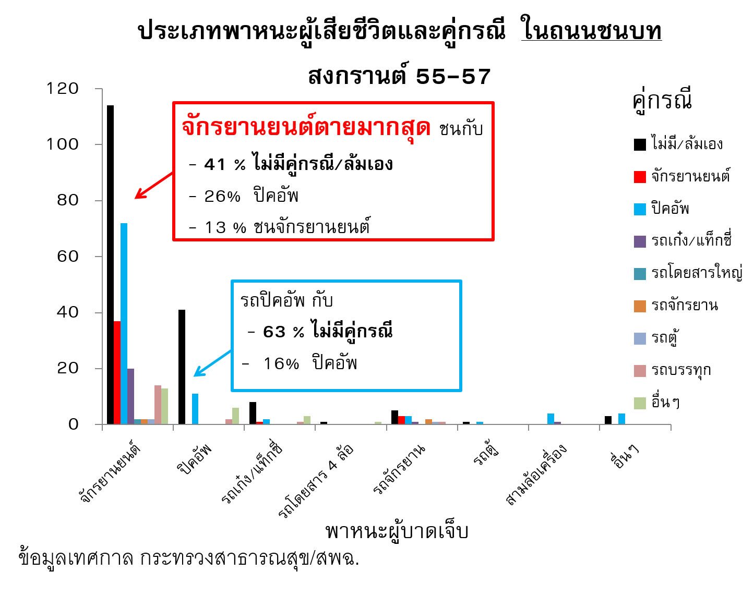
พาหนะของผู้เสียชีวิตและคู่กรณี ในถนนทางหลวงและชนบท
สงกรานต์ 55-57

Slide 13
ประเด็นสำคัญวัฒนธรรมความปลอดภัยในวัยเด็ก
กลุ่มผู้ใช้ จักรยานยนต์ ใน ประเทศไทย
คือผู้บาดเจ็บและเสียชีวิต
โดยเฉพาะในวัยรุ่นและแรงงาน อายุ 15-24 ปี
ปัจจัยสำคัญคือ ดื่มสุรา และ ไม่สวมหมวกนิรภัย
การเสียชีวิตมักจะสูงเมื่อมีคู่กรณีเป็นรถปิคอัพ และขับอยู่บนถนนหลวง เนื่องจากอาจมีปัจจัยเรื่องความเร็วเข้ามาเกี่ยวข้อง ไม่มีและไม่พบใบอนุญาตขับรถ
สูงสุดในโลก

Slide 14
ผู้ใช้รถจักรยานยนต์กับการไม่สวมหมวกนิรภัย

Slide 15
ประเด็น
มุ่งให้ความสำคัญในการสร้างพฤติกรรมการขับขี่ปลอดภัย
มุ่งควบคุมและยับยั้งพฤติกรรมขับขี่เสี่ยง
เพิ่มระบบการเชื่อมต่อข้อมูลการกระทำผิดการฝ่าฝืน การไม่ประฏิบัติตามกฏหมาย หรือการกระทำที่ก่อให้เกิดอุบัติเหตที่มีความรุนแรงในผู้ ขับขี่ใหม่
พัฒนาระบบการอบรมเพื่อขอรับใบอนุญาตขับรถ เตรียมความพร้อมทักษะ และสร้างประสบการณ์ที่ดี
การควบคุมด้วยระบบกระบวนการหลังได้รับใบอนุญาตอย่างเข้มข้น
การจัดทำระบบข้อมูลเพื่อเชื่อมต่อทั้งระบบเพื่อติดตามประเมินผล

Slide 16
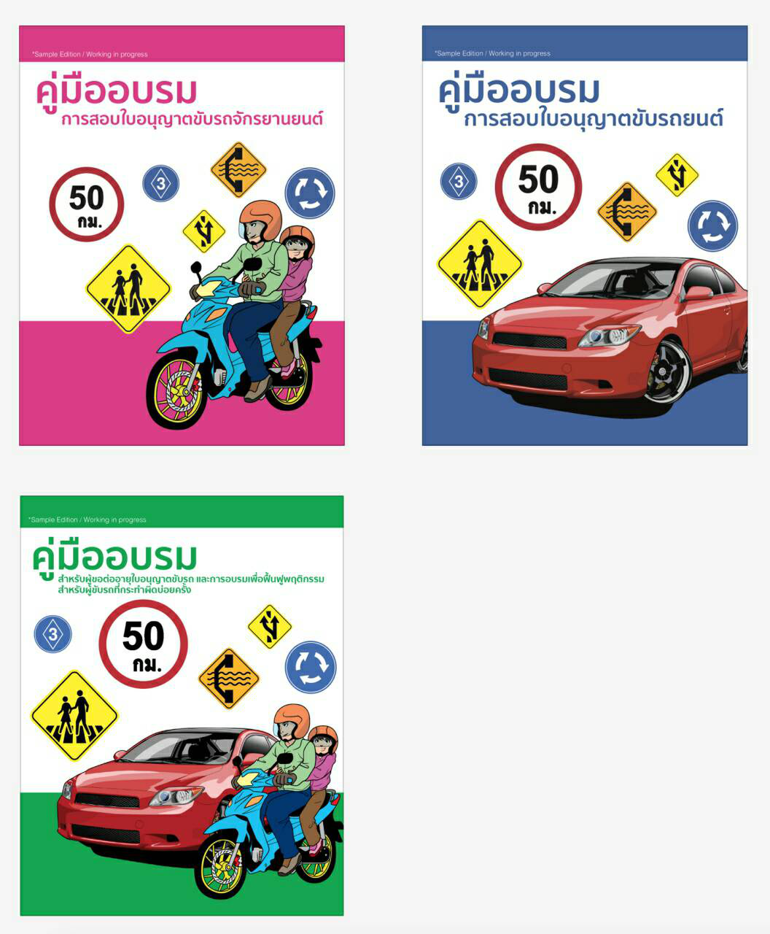

Slide 17



หัวข้อ
1. การเตรียมพร้อมก่อนขับขี่ (รถจักรยานยนต์) | √ | √ | √
2. การเตรียมพร้อมก่อนขับขี่ (รถยนต์) | √ | √ | √
3. สุขภาพและยา | √ | √ | √
4. ใบอนุญาตขับขี่ในประเทศไทย |  |  | √
5. สัญญาณและป้ายจราจร (ถนน) | √ | √ | √
6. การขับขี่ตามกฎจราจร (ข้อกฎหมาย) | √ | √ | √
7. เทคนิคในการขับขี่ (รถจักรยานยนต์) | √ | √ | √
8. เทคนิคในการขับขี่ (รถยนต์) | √ | √ | √
9. การรับรู้ความเสี่ยง |  | √ | √
10.การรับมือเพื่อแก้ไขข้อผิดพลาดจากผู้ใช้ทางอื่น (รถจักรยานยนต์) | √ | √ | √
11.การรับมือเพื่อแก้ไขข้อผิดพลาดจากผู้ใช้ทางอื่น (รถยนต์) | √ | √ | √
12. ผลของการฝ่าฝืนกฎจราจร (เหตุการณ์จริง) |  |  | √
13. มารยาทการใช้ทางทั้งหมด (รถจักรยานยนต์) |  |  | √
14. มารยาทการใช้ทางทั้งหมด (รถยนต์) |  |  | √
15. กระบวนการควบคุมภายหลังได้รับใบอนุญาตขับรถ (post licensing) |  |  | √
คู่มือ

Slide 18
ปัจจัยที่เป็นสาเหตุการเกิดอุบัติเหตุของรถโดยสารขนาดใหญ่
  ก่อนเกิดเหตุปัจจัยด้านคน
  ง่วง ล้าเพลีย ไม่ชำนาญรถ ไม่ชำนาญทาง
  แก้สถานการวิกฤติไม่ได้
  ใบอนุญาต ท. 2 ให้ขับรถได้หลายประเภท
  ก่อนเกิดเหตุปัจจัยด้านรถ
รถสองชั้นที่วิ่งในเส้นทางเสี่ยง ถนนโค้ง ลงเขายาวต่อเนื่อง ปัญหาจากความสูงของตัวรถและเกิดแรงหนีศูนย์ถ่วงทำให้มีโอกาส ที่รถจะพลิกคว่ำ ง่ายกว่าปกติ การมีห้องโดยสารขนาดใหญ่อยู่ด้านบน และการบรรทุกน้ำหนักมาก ย่อมมีผลต่อการเพิ่มแรงหนีศูนย์ถ่วง
มีรถหลายคันในจำนวนนี้ ผ่านการตรวจสภาพ ได้เพียง 1-2 สัปดาห์แต่มีปัญหาเรื่องระบบเบรกและระบบช่วงล่าง รวมทั้งมีองค์ประกอบ
รถที่มีการจดประกอบ ที่ถูกพัฒนามาจากรถชั้นเดียว เมื่อถูกดัดแปลงและขอจดประกอบใหม่เพื่อเป็นรถ สองชั้น ยังคงใช้ระบบเบรกเดิมจากการสอบสวนผู้เชี่ยวชาญได้ลงความเห็นว่า สภาพเบรกสมบูรณ์และระบบเบรกทำงานได้ปกติแต่แรงในการห้ามล้อไม่เพียงพอ
พนักงานขับขี่ทราบว่ารถขัดข้องแต่จำเป็นต้องชะลอการซ่อมบำรุงเพราะจำเป็นต้องใช้งาน หลายเหตุการณ์
พบว่า รถใช้ยางเก่าและเสื่อมสภาพ พบว่ามักมีการใช้ยางที่หมดอายุและยางเปอร์เซนต์ทำให้เกิดยางระเบิดหรือในรถคันเดียวกันมักใช้ยางหลายประเภทเปลี่ยนสลับจนยางบางเส้นไม่มีดอกยาง
มาตรการ
ด้าน การจัดการระบบ
ด้าน การจัดการ คน
ด้าน การจัดการ รถ

Slide 19
ขณะเกิดเหตุปัจจัยด้านคน
รถโดยสารไม่ประจำทางหรือ รถเช่าเหมาคัน มักเกิดจากการศึกษาเส้นทางของผู้ขับขี่ไม่มากพอ การใช้เส้นทางลงเขา ที่มีความชันต่อเนื่องและ โค้ง เมื่อรถไม่สามารถควบคุมความเร็วด้วยระบบเบรก ได้ มักเกิดจากผู้ขับขี่ไม่ได้ปฏิบัติเพื่อเตรียมตัวในการใช้ระบบเกียร์ ช่วยเพื่อชะลอความเร็วและ หลายกรณีในเส้นทางมีทางหยุดฉุกเฉิน แต่ผู้ขับขี่ไม่ทราบ และผ่านทางหยุดฉุกเฉินโดยไม่ได้ใช้
การตัดสินใจและแก้ไขปัญหาเมื่อเกิดภาวะฉุกเฉินและ ทักษะบางประการในการควบคุมรถ หรือการเช่น กรณี เส้นทางสายตากแม่สอด ในจุดเกิดเหตุที่ใกล้เคียงกัน เมื่อคนขับ ขับรถเพื่อชนเขา ผู้ขับขี่ในกรณีนี้ เสียชีวิต คนเดียวแต่เมื่อรถพุ่งลงเหว หรือตกเขาจำนวนเสียชีวิตมีมากถึง 32 การตัดสินใจของผู้ขับขี่ มีผลต่อ รูปแบบอุบัติเหตุ และ จำนวนความสูญเสียของอุบัติเหตในแต่ละครั้ง
ขณะเกิดเหตุปัจจัยด้านรถ
ความเสียหายต่อชีวิตของผู้ขับขี่และโดยสารของอุบัติเหตุรายใหญ่ละอุบัติเหตุรถสาธารณะนั้นสัมพันธ์กับความเสียหายของห้องโดยสาร (ห้องโดยสารยุบและทรุดตัว)
อุปกรณ์นิรภัยในห้องโดยสาร อุปกรณ์ยึดรั้ง การยึกเกาะของเก้าอี้โดยสาร(การหลุดของเก้าอี้โดยสาร) อุปกรณ์เหนี่ยวรั้ง(เข้มชัดนิรภัย) ทั้งที่มีและใช้ มีแล้วไม่ใช้ และไม่มีการติดตั้งเข็มขัดในเก้าอี้โดยสาร
คุณภาพของรถ การดัดแปลงการต่อเติม นอกจากการเลือกใช้วัสดุที่ด้อยคุณภาพ เทคนิกการประกอบ การติดตั้ง อุปกรณ์ยึดรั้งเหนี่ยวรั้งต่างๆ

Slide 20
ประเด็น
หลังเกิดเหตุปัจจัยด้านรถ
การเกิดปัญหากรณีไฟลุกไหม้เป็นสิ่งที่สำตัญที่ทำให้อุบัติเหตุใหญ่หลายครั้งของรถโดยสารสาธารณะ มีความสูญเสียมากกว่าที่ควรจะเป็น
โครงสร้างของรถทัวร์ไม่มีความแข็งแรงเมื่อเกิดการพลิกคว่ำหรือถูกชนมักพบว่าผู้โดยสารถูกโครงสร้างของรถทับ เช่นโครงหลังคา คานกระจก รถบัสโดยสารที่มีกระจกกั้นตลอดแนวยาวด้านข้างรถอาจมองดูสวยงามแต่ไม่มีความปลอดภัยเพียงพอพบว่าเมื่อเกิดเหตุกระจกแตกก่อนที่รถจะพลิกคว่ำ ผู้บาดเจ็บหรือเสียชีวิต หลุด ลอดและกระเด็นออกมานอกรถ บางราย เสียชีวิตเพราะถูกรถทับ
เบาะโดยสารของรถประจำทางไม่มีเข็มขัดนิรภัยและไม่มีความแข็งแรงเมื่อเกิดเหตุมักหลุดจากตัวรถ
หลักการควบคุมป้องกัน คือ การห้ามรถสองชั้น เดินทางในถนนที่เสี่ยง
การยุติการจดประกอบเพราะไม่สามารถควคุมมาตรฐานได้ และการควบคุมมาตรฐานควรเป็นเรื่องของการส่งเสริมให้มีรถที่ได้มาตรฐานสากลตามระบบ
มาตรการ
ด้าน การจัดการระบบ
ด้าน การจัดการ คน
ด้าน การจัดการ รถ

Slide 21
อุบัติเหตุรถตู้โดยสาร
เมื่อเทียบกับ จำนวนการเสียชีวิตของอุบัติเหตุ ใหญ่ด้วยกัน พบว่า ผู้โดยสารรถตู้ มีอัตราป่วยตายสูงสุด ร้อยละ 63

Slide 22
ยานพาหนะ
พบความบกพร่องของยานพาหนะที่นำไปสู่ปัจจัยของการเกิดเหตุแล้วยังพาหนะเป็นส่วนสำคัญในการเพิ่มความรุนแรงของการบาดเจ็บและเสียชีวิต
โครงสร้างของห้องโดยสารรถตู้ไม่มีความแข็งแรง เมื่อเกิดการพลิกคว่ำมักพบว่า ผู้โดยสารถูกโครงสร้างของรถทับ
เกิดเหตุเพลิงไหม้หลายครั้งและไม่สามารถช่วยผู้โดยสารออกมาจากรถได้
รถตู้หลายคันใช้เชื้อเพลิงหลายระบบในคันเดียวกันเช่น มีทั้งถังแก๊ส LPG,CNG และระบบน้ำมัน
พบว่าการยึดรั้งเหนี่ยวรั้งของรถตู้ไม่มั่นคงแข็งแรงพอเก้าอี้โดยสารมักหลุดจากพื้น
ถึงแม้จะมีกากฏหมายให้ต้องติดตั้งเข็มขัดนิรภัยยังพบการฝ่าฝืนทั้งไม่มีเข็มขัดและผู้โดยสารไม่ได้รัดเข็มขัด
พฤติกรรมการโดยสาร เป็นสาเหตุที่ทำให้เพิ่มทั้งจำนวนและความรุนแรงของการบาดเจ็บ เช่น
การโดยสารเกินจำนวน
รถตู้ที่แปลงสภาพเป็นรถรับส่งนักเรียนมักให้นั่งเบียดกันเกินจำนวน
การโดยสารรถตู้โดยไม่มีการรัดเข็มขัดนิรภัยหรือโดยสารเกินจำนวนเบาะที่กำหนด เข็มขัดนิรภัยจึงมีไม่ครบ
มีพฤติกรรมการโดยสารที่รบกวนสมาธิของผู้ขับขี่เป็นต้น

Slide 23
เสนอเพื่อพิจารณา คือ
ด้านการบังคับใช้กฎหมาย
1.1 ห้ามไม่ให้มีการบรรทุกผู้โดยสารเกิน
1.2เข้มงวดและเพิ่มการดูแล กรณีที่นำรถตู้มาดัดแปลงเพื่อใช้รับส่งนักเรียน
1.3 เข้มงวดพฤติกรรมการขับขี่ในรถตู้รับจ้าง ที่สำคัญคือ การบังคับให้มีการติดตั้ง และรณรงค์ให้มีการใช้เข็มขัดนิรภัยในเก้าอี้โดยสารทุกที่นั่งรถตู้โดยสาร และกำหนดให้ผู้โดยสารใช้อย่างเข้มงวด
1.4 การเตือนประชาชนเมื่อต้องใช้บริการรถตู้มีหลายปัจจัยที่ต้องคำนึงถึง เช่น
1.4.1ควรเป็นรถที่จดทะเบียนเป็นบริษัท เนื่องจากต้องการความมั่นใจเรื่องการประกันภัยและการซ่อมและบำรุงรถ
1.4.2 ผู้ขับขี่นอกจากจะมีการพักผ่อนที่เพียงพอ และจำเป็นต้องมีผู้ขับขี่สำรองในกรณีที่มีการขับขี่นานเกิน 5 ชั่วโมงหรือ 500 กิโลเมตรแล้ว ผู้ขับขี่จำเป็นต้องมีความคุ้นเคยและชำนาญกับเส้นทางอย่างดี โดยเฉพาะเส้นทางท่องเที่ยวที่ขึ้นและลงเขา

Slide 24
เสนอเพื่อพิจารณา (ต่อ)
1.4.3 จำเป็นต้องมีผู้ควบคุมให้ผู้ขับขี่ปฏิบัติตามกฎข้อบังคับการใช้ทางอย่างเคร่งครัด
14.4 ก่อนการโดยสารรถเพื่อท่องเที่ยวหรือก่อนการเดินทาง จำเป็นต้องให้ความรู้กับผู้โดยสารถึงการระมัดระวังและปฏิบัติตัวอย่างถูกวิธี เช่น การนั่งประจำที่นั่งและรัดเข็มขัดทุกครั้งเมื่อโดยสารรถที่ขึ้นลงเขา ทำกิจกรรมบนรถเฉพาะที่จำเป็น และต้องระวังเสมอที่จะไม่ทำกิจกรรมที่เป็นการรบกวนสมาธิของผู้ขับขี่
2. ด้านการปรับปรุงกฎหมายควรพิจารณาในประเด็นเหล่านี้
2.1 เรื่องการตรวจวัดระดับแอลกอฮอล์ในผู้ขับขี่
2.2 ควรมีกฎหมายที่เกี่ยวกับความรับผิดของเจ้าของหรือบริษัทรถ ในกรณีที่ละเลยให้พนักงานหรือผู้ขับขี่ดื่มแอลกอฮอล์หรืออ่อนเพลียจากการขับขี่รถนาน ๆ โดยไม่มีคนขับที่ 2 2.3 มาตรฐานด้านวิศวกรรมยานยนต์ ยังมีการคำนึงเรื่องความปลอดภัยที่ไม่เพียงพอ เช่นกรณีโครงสร้างหลังคาและห้องโดยสารทับผู้โดยสารทำให้เสียชีวิตเป็นต้น

Slide 25
แนวโน้มปัญหาด้านความปลอดภัยทางถนนจากการเปิด AEC +6
3. บุคคลสัญชาติ จีน เข้า-ออก | ม.ค.57 | ก.พ.57 | รวมปี 57 | ม.ค.58 | ก.พ.58
บุคคลสัญชาติ จีน เดินทาง-เข้า | 6,106 | 5,692 | 31,618 | 3,163 | 3,561
บุคคลสัญชาติ จีน เดินทาง-ออก | 1,901 | 7,987 | 27,794 | 2,676 | 3,664
รวมบุคคลสัญชาติ จีน เข้า-ออก | 8,007 | 13,679 | 59,412 | 5,839 | 7,225
พาหนะจีน
พาหนะ จีน - เข้า | 1,201 | 1,110 | 5,419 | 474 | 4,044
พาหนะจีน - ออก | 177 | 2,011 | 5,232 | 360 | 3,717
รวมพาหนะจีน เข้า-ออก | 1,378 | 3,121 | 10,651 | 834 | 7,761
จากสถิติของ การผ่านเข้าออกทั้ง คน และรถ ได้เพิ่มขึ้นเป็นจำนวนมาก ข้อมูลตลอดปี พ.ศ 2557 มีจำนวนพาหนะ จีนเข้าออก ทั้งหมด จำนวน 10,651 คัน ในขณะที่ เฉพาะเดือน ก.พ..2558 เดือนเดียว มีจำนวนรถผ่านเข้าออกจำนวน 7,761 คัน

Slide 26
ประเด็น: กรมการขนส่งทางบกควรต้องมีบทบาทหน้าที่?
ในการกำหนดเพื่อควบคุมความเสี่ยง ในอนาคต
ผลการสอบสวนหลายกรณีเกิดจากการขับขี่ผิดช่องทาง
เมื่อเกิดเหตุฉุกเฉินและต้องแก้ไขสถานการณ์ดยใช้สัญชาตญาน มักจะหักหลบไปทางขวาแล้วชนกับรถที่มาในเส้นทางปกติ
อุบัติเหตุจากการขับขี่รถจักรยานยนต์เช่า ถึงแม้จะเป็นอุบัติเหตุเล็กน้อยแต่สร้างความเสียหายในแง่การขัดขวางการจราจร และพบว่า ผู้เช่าพึ่งมาขับรถจักรยานยนต์เป็นในประเทศไทยและขับเป็นครั้งแรก
ไม่ปฏิบัติตามกฏหมาย เช่น ย้อนศร ฝ่าฝืนสัญญาน จอดรถกีดขวาง การจราจร
พบว่าไม่มีข้อตกลงเรื่องใบอนุญาตขับรถ
พบว่า ไม่มีการบังคับใช้กฏหมาย ตลอดระยะทางของการนำรถเข้ามาขับในประเทศไทย จนรถออกจากประเทศไทย
ช่องทางชายแดนพบว่า มีการตรวจเอกสารบุคคล โดยตำรวจตรวจคนเข้าเมือง มีการตรวจรถโดยใช้พิกัดศุลกากร แต่ไม่พบกระบวนการ ตรวจใบอนุญาตขับรถ

Slide 27
ประเด็น: กรมการขนส่งทางบกควรต้องมีบทบาทหน้าที่?
ในการกำหนดเพื่อควบคุมความเสี่ยง ในอนาคต
รถนักท่องเที่ยวจีน ผ่านเข้าออกจากประเทศไทยโดยไม่มีการกำหนดระยะทางหรือ พื้นที่และจุดผ่านเข้าออก
นักท่องเที่ยวจีน มีลักษณะการเข้ามาหลายรูปแบบในอดีตนักท่องเที่ยวนิยมนำรถเข้ามาโดยรวมกันเป็นคาราวาน และมีมัคคุเทศน์ ใช้วิธีกำหนดแผน และขับตามกันไปและท่องเที่ยว ปัจจุบันนี้ ในกลุ่มนักท่องเที่ยวที่เป็นคนรุ่นใหม่ มีฐานะดี นิยมนำรถเข้ามา และจัดแผนการท่องเที่ยวเอง ขับรถไปตามที่ ระบบ GPS แนะนำ ถนนในประเทศไทยมีข้อจำกัดเรื่องป้ายนำทาง และนักท่องเที่ยวไม่ใช้ภาษาอื่น
การเข้ามาท่องเที่ยวแบบนำรถเข้ามาเองโดยไม่ใช้มัคคุเทศน์ มีมากขึ้นเรื่อยๆ และเป็นที่นิยม ในกลุ่มนักท่องเที่ยวเป็นคนรุ่นใหม่และมีรายได้สูง และมีแนวโน้มว่าการท่องเที่ยวลักษณะเช่นนี้จะมากขึ้นเรื่อยๆ

Slide 28
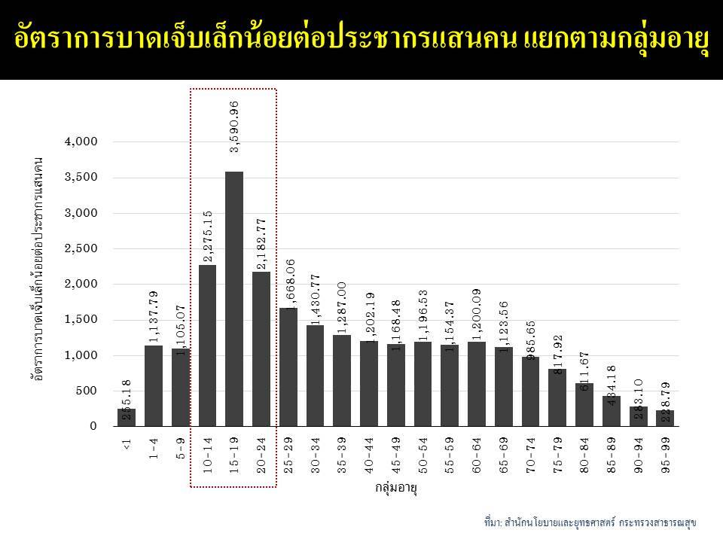
ประเด็น:ผู้สูงอายุกับการขับรถ
ปีพ.ศ.2558 มีจำนวนผู้สูงอายุจะเพิ่มเป็น 12 ล้านคน คาดกันว่าใน 10-15 จำนวนผู้สูงอายุจะมีถึงร้อยละ 25.9
ผู้ขับขี่กลุ่มสูงอายุถึงแม้ว่าจะเที่ยบจำนวนการเสียชีวิตในกลุ่มคนอายุน้อยไม่ได้แต่เริ่มพบว่า ในกลุ่มอายุ 75-79 ปี มีแนวโน้มที่จะสูงขึ้น
ในกลุ่มผู้ใช้รถทุกชนิดที่ได้รับบาดเจ็บกลุ่มอายุ 60-69 ปีมีแนวโน้มสูงกว่าในกลุ่มสูงอายุอื่น

Slide 29
ทำไมผู้สูงอายุถึงมีโอกาสเกิดอุบัติเหตุจากการขับขี่รถยนต์ได้ง่าย
ป้จจัยเสี่ยงที่สำคัญของการเกิดอุบัติเหตุจากการขับรถในผู้สูงอายุคือ
1. มีปัญหาด้านการมองเห็น
2.มีภาวะสมองเสื่อม
3. มีความเสื่อมสภาพของร่างกาย คือ กำลังกล้ามเนื้อลดลง ความว่องไวในการตอบสนองต่อเหตุการณ์คับขันช้าลง การทำงานระหว่างอวัยวะต่างๆ ให้ประสานกันได้ไม่ดี และสมาธิลดลงด้วย นอกจากนั้นยังอ่อนล้าง่ายถ้าต้องขับรถนานๆ
4. มีโรคต่างๆที่ลดสมรรถนะในการขับขี่
• โรคตาชนิดต่างๆ
• โรคสมองเสื่อม
• โรคอัมพฤกษ์ ความไวของการตอบสนองต่อเหตุการณ์ต่างๆลดลง
•โรคพาร์กินสัน มีอาการแข็งเกร็งมือสั่น เท้าสั่น เชื่องช้า ทำให้ขับรถได้ไม่ดี
• โรคลมชัก ซึ่งพบได้ในผู้สูงอายุมากกว่าคนหนุ่ม
• โรคข้อเสื่อม ข้ออักเสบ
• โรคอื่นๆ เช่น โรคหัวใจ ทำให้อาจมีอาการแน่นหน้าอกเมื่อขับรถนานๆ เครียดจากรถติด โรคเบาหวาน ทำให้มีอาการหน้ามืด ใจสั่น สมาธิไม่ดี ตาพร่า ถ้าน้ำตาลในเลือดต่ำลง
• ยา ผู้สูงอายุส่วนใหญ่ต้องรับประทานยา บางคนรับประทานหลายชนิด บางชนิดมีผลทำให้ง่วง

Slide 30
มาตรการชุมชน

Slide 31
พื้นที่
รวบรวมข้อมูลสอบสวน
สังเคราะห์ความรู้
ส่งข้อมูลคืน
  ผู้บริหาร
  นักวิชาการ
  ชุมชน

Slide 32
ผนึกกำลัง ข้อมูลเชิงคุณภาพ & ปริมาณ
ข้อมูลสถานการณ์
และเฝ้าระวัง
ฐานข้อมูล ในและนอก สธ
ทราบขนาดปัญหา กลุ่มเป้าหมาย
ข้อมูลเชิงลึก
การสอบสวนการบาดเจ็บ
ข้อมูลสร้างความสะเทือนใจ
ข้อมูลรายละเอียดเคสที่สำคัญ
การแก้ปัญหา ป้องกัน ควบคุม
Notes:
ดังนั้นการจะหาข้อมูลปัจจัยที่เป็นสาเหตุ จำเพาะ จึงต้องมีการเลือกการสอบสวนบางเคส
คนเรามักจะจดจำเรื่องราวที่เป็น รูปธรรม ได้ดีกว่า นามธรรม

Slide 33
ขั้นตอนการจัดการปัญหาในชุมชน
ชวนให้ค้นหา
ปัญหา ?
กระทบ ?
ชวนให้วิเคราะห์
ลดปัญหา?
ลดผลกระทบ?
ชวนให้จัดการ
จัดการตรงไหนทำได้ก่อน
จัดการตรงไหนคุ้มค่าสุด
ชวน ประเมินผล ติดตาม เฝ้าระวัง
ความคุ้มค่า
ปรับกระบวนการ
ยั่งยืน/คุ้มทุน

Slide 34



เชื่อม
ใช้
ชง

Slide 35


ทางเลือก การใช้ข้อมูล
เลือกประเด็นวิเคราะห์ใช้
ตามจุดเด่น
ของแต่ละฐานข้อมูล
บูรณาการฐานข้อมูล

Slide 36
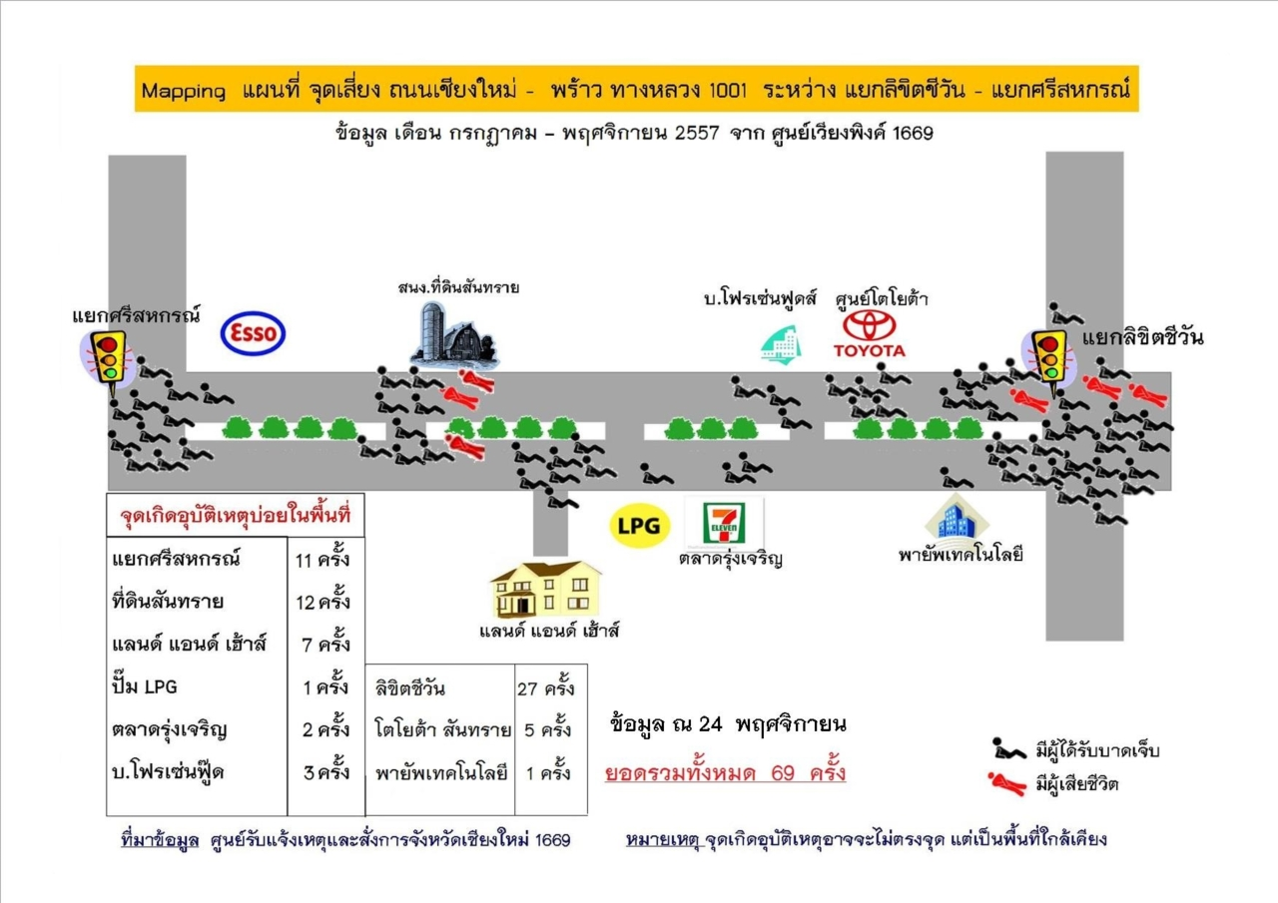
สำรวจข้อมูลอุบัติเหตุของ ชุมชน
ขอบคุณ เทศบาลหนองจ๊อม อ.สันกำแพง จ.เชียงใหม่

Slide 37
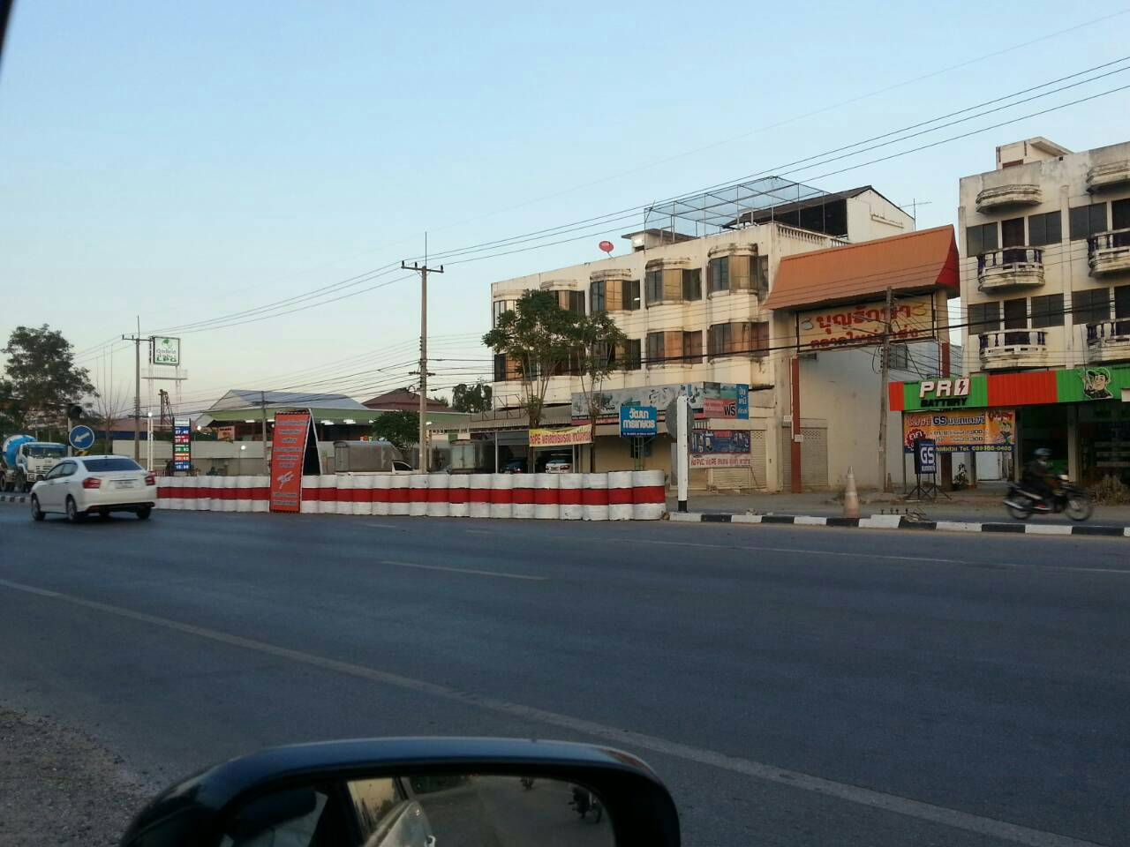
เสนอแก้ไขจุดเสี่ยงที่วิเคราะห์ได้
จากข้อมูลระดับชุมชน
ขอบคุณ เทศบาลหนองจ๊อม อ.สันกำแพง จ.เชียงใหม่

Slide 38
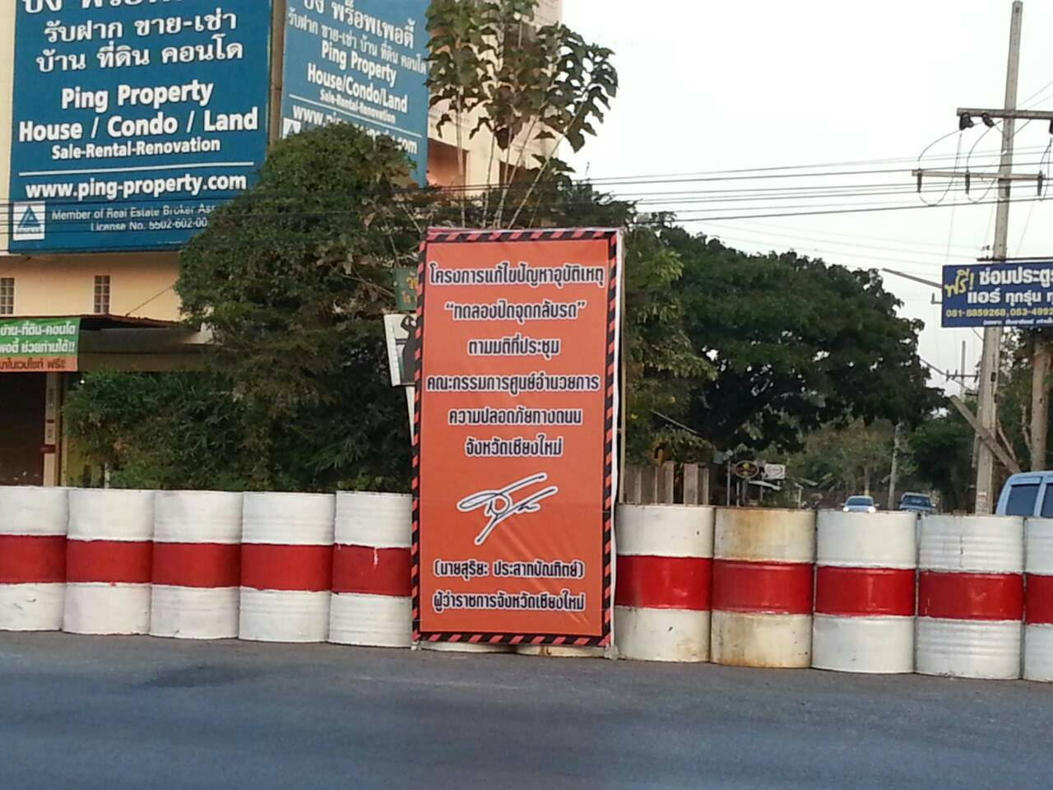
เสนอแก้ไขจุดเสี่ยงที่วิเคราะห์ได้
จากข้อมูลระดับชุมชน
ขอบคุณ เทศบาลหนองจ๊อม อ.สันกำแพง จ.เชียงใหม่

Slide 39
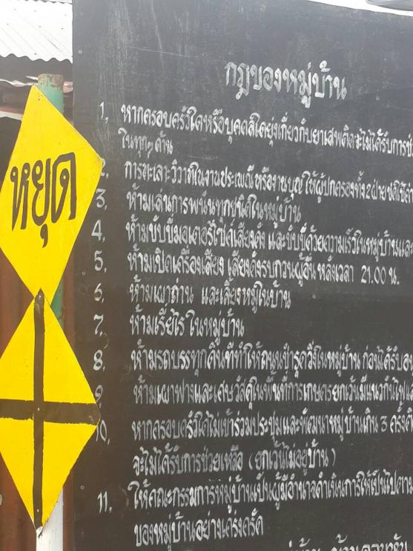
กำหนดข้อตกลงร่วมกันของชุมชน

Slide 40
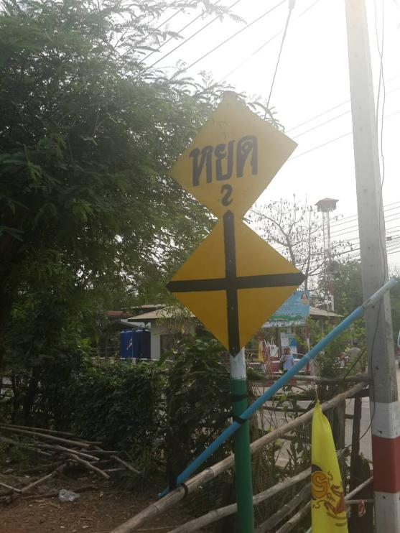
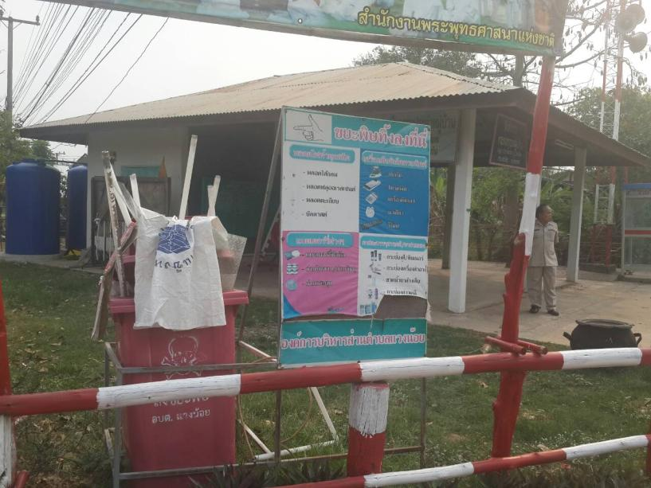
ตั้งด่าน ชุมชนช่วงเทศกาล

Slide 41
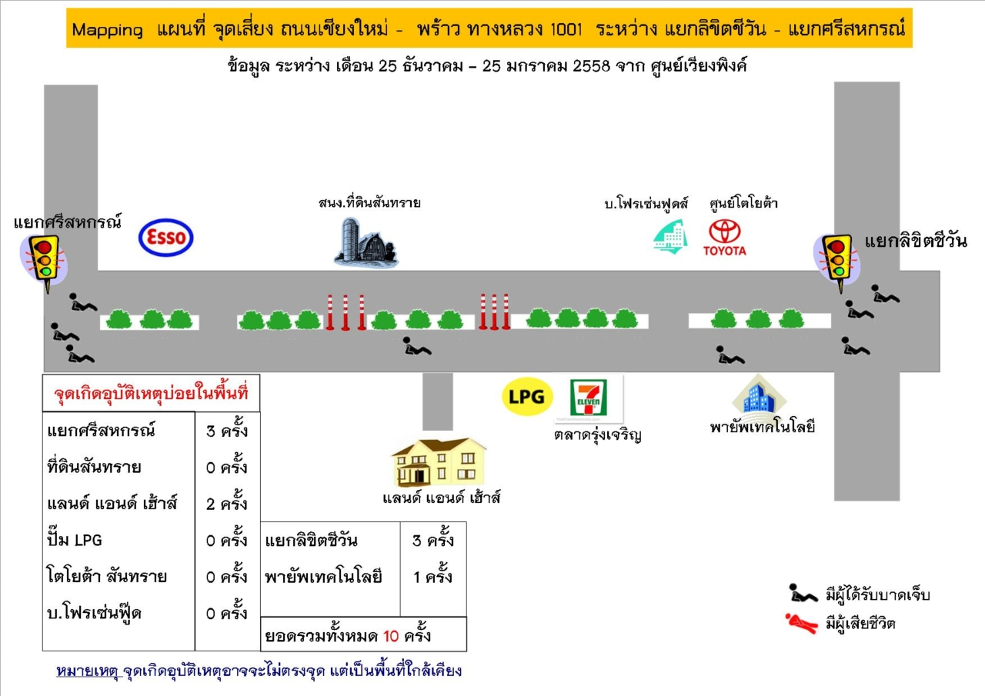
ติดตามประเมินผล

Slide 42
ระดับเขต/ ส่วนกลาง
ทำอะไรแค่ไหนจึงพอดี

Slide 43
สรุปประเด็นสำคัญ เทศกาลปีใหม่ 2558
ประเด็นสำคัญ | หลักฐานที่ปรากฏ | มาตรการ/แนวทางแก้ไข
การดื่มแล้วขับ | ยังพบมีการกระทำผิดกฎหมาย ตรวจทั้งสิ้น 976 ราย ดำเนินคดี 306 ราย ตำรวจตรวจจับและดำเนินคดี “เมาขับ” โดยรวมดำเนินคดี 10 ข้อหาหลัก ลดลงจากปีใหม่ 2557 แต่เน้นหนักในคืนวันที่ 1 มค. (ตรวจจับและดำเนินคดีเพิ่มขึ้น ร้อยละ 72) ทำให้เสียชีวิต ลดลงจาก 64 คนเหลือ 59 คน ผู้บาดเจ็บและเสียชีวิตเมาแล้วขับร้อยละ 37 สูงที่สุดในวันที่ 1 มค. ร้อยละ 49 รองลงมาคือ 31 ธค. ร้อยละ 41 ซึ่งลดลงจากปีใหม่ 2557 | เพิ่มการตรวจจับให้มากขึ้น โดยเฉพาะในช่วงเวลาที่มีการดื่มแล้วขับ (ช่วงบ่าย-ค่ำ) พิจารณาความเข้มงวดตามข้อมูลที่พบว่ามีความเสี่ยงสูง ในแต่ละพื้นที่ กรณีพบเด็กอายุต่ำกว่า 20 ปี บาดเจ็บจากดื่มแล้วขับ ให้ตำรวจติดตามลงโทษ ร้านค้าที่ขายสุรา/สถานบริการ รวมทั้งรณรงค์ประชาสัมพันธ์ ให้ประชาชนรับทราบข้อกฎหมาย และมีการบังคับใช้อย่างเข้มงวด โดยเฉพาะเรื่องการขายเครื่องแอลกอฮอล์ให้กับเด็กอายุต่ำว่า 20 ปี

Slide 44
สรุปประเด็นสำคัญ เทศกาลปีใหม่ 2558
ประเด็นสำคัญ | หลักฐานที่ปรากฏ | มาตรการ/แนวทางแก้ไข
การดื่มแล้วขับ | ในจำนวนครั้งของอุบัติเหตุที่มีผู้เสียชีวิต 297 ครั้ง พบดื่มแล้วขับ ร้อยละ 26 ในจำนวนครั้งของอุบัติเหตุที่มีผู้บาดเจ็บ 2,773 ครั้ง พบสาเหตุจากดื่มแล้วขับสูงที่สุด ร้อยละ 38 | รณรงค์ให้พ่อ แม่ ผู้ปกครอง เอาใจใส่ดูแลบุตรหลานของตนเอง ไม่ให้ดื่มแล้วไปขับขี่ หรือขับขี่รถจักรยานยนต์หวาดเสียว ประชาสัมพันธ์กฎหมายใหม่ “ปฏิเสธการตรวจ/เป่าเครื่องตรวจ alcohol ทางลม หายใจ ให้ถือว่าเมา” พร้อมทั้งประชาสัมพันธ์ถึงบทลงโทษ ให้มีการตรวจวัดระดับแอลกอฮอล์ใน ผู้ขับขี่ที่ประสบอุบัติเหตุทุกราย ในกรณีเกิดอุบัติเหตุแล้วมีผู้บาดเจ็บ/เสียชีวิต หากพบมีระดับ alcohol เกิน 50 mg% ให้มีการดำเนินคดีอย่างจริงจัง

Slide 45
ประเด็นสำคัญ | หลักฐานที่ปรากฏ | มาตรการ/แนวทางแก้ไข
การใช้อุปกรณ์นิรภัยเพื่อความปลอดภัย (หมวกนิรภัย/เข็มขัดนิรภัย) | ในผู้เสียชีวิต ไม่สวมหมวกนิรภัย ร้อยละ 92 ไม่คาดเข็มขัดนิรภัย ร้อยละ 92 (ข้อมูลจากกระทรวงสาธารณสุข) เป็นที่น่าสังเกตว่า ผู้ขับขี่และโดยสาร ที่มี | เน้นให้มีมาตรการบังคับใช้กฎหมาย และรณรงค์ประชาสัมพันธ์ ผลักดันให้หน่วยงานภาครัฐทุกแห่ง มีมาตรการองค์กร เพื่อกำกับดูแลให้บุคคลากรใช้อุปกรณ์นิรภัย

Slide 46
ประเด็นสำคัญ | หลักฐานที่ปรากฏ | มาตรการ/แนวทางแก้ไข
การดื่มสุราร่วมด้วย จะมีความเสี่ยงในเรื่องการไม่ใช้ “เข็มขัดนิรภัยและหมวกนิรภัย” เพิ่มขึ้นด้วยเช่นกัน | โดยเริ่มจากบุคลากรสาธารณสุขทุกคนต้องปฏิบัติตามกฎจราจรเพื่อความปลอดภัยในชีวิต และเป็นตัวอย่างที่ดีในเรื่องต่างๆ เช่น เปิดไฟใส่หมวกนิรภัยทุกครั้งเมื่อขับขี่รถจักรยานยนต์ ทั้งผู้ขับขี่และผู้โดยสาร ขับรถยนต์ต้องคาดเข็มขัดนิรภัยทุกครั้ง เมาไม่ขับ ไม่ขับรถเร็วเกินกว่าที่กฎหมายกำหนด ไม่ใช้โทรศัพท์มือถือระหว่างการขับขี่ ควบคุมการปฏิบัติตามกฎจราจรอย่างเคร่งครัด มีมาตรการด้านการชื่นชมหรือตักเตือน หากมีกรณีไม่ปฏิบัติตามมาตรการองค์กรเพื่อความปลอดภัยทางถนนของบุคลากร | การดื่มสุราร่วมด้วย จะมีความเสี่ยงในเรื่องการไม่ใช้ “เข็มขัดนิรภัยและหมวกนิรภัย” เพิ่มขึ้นด้วยเช่นกัน

Slide 47
ประเด็นสำคัญ | หลักฐานที่ปรากฏ | มาตรการ/แนวทางแก้ไข
ความเสี่ยงหลักอื่นๆ (ความเร็ว ง่วง/หลับใน อ่อนล้า) | ตำรวจตรวจจับและดำเนินคดี “ขับรถเร็วเกินกว่ากฎหมายกำหนด” จำนวน 27,562 ราย ลดลงจากปีใหม่ 57 ในจำนวนครั้งของอุบัติเหตุที่มีผู้เสียชีวิต 297 ครั้ง พบสาเหตุจากขับรถเร็วสูงที่สุด ร้อยละ 41 จากสาเหตุหลับใน 13 ครั้ง คิดเป็นร้อยละ 5 ในจำนวนครั้งของอุบัติเหตุที่มีผู้บาดเจ็บ 2,773 ครั้ง พบสาเหตุจากขับรถเร็ว ร้อยละ 23 จากสาเหตุหลับใน 68 ครั้ง คิดเป็นร้อยละ 3 | ให้พื้นที่วิเคราะห์หาความเสี่ยงสำคัญในพื้นที่ เพื่อนำไปวางแผนแก้ไข เช่น จังหวัดนครราชสีมา วิเคราะห์ได้ว่าสาเหตุสำคัญที่ทำให้เกิดอุบัติเหตุสูงสุด คือการขับรถเร็ว จึงกำหนดมาตรการให้รถชะลอความเร็ว จัดจุดพักรถให้รถบรรทุก/รถใหญ่ ซึ่งได้ผลดี มีการสนับสนุนอุปกรณ์ตรวจจับความเร็วให้เจ้าหน้าที่ตำรวจในการตรวจจับ เน้นให้มีมาตรการบังคับใช้กฎหมายอย่างเข้มงวด และรณรงค์ประชาสัมพันธ์อย่างต่อเนื่อง

Slide 48
ประเด็นสำคัญ | หลักฐานที่ปรากฏ | มาตรการ/แนวทางแก้ไข
การบังคับใช้กฎหมายและใช้มาตรการทางสังคม (ด่านชุมชน/จุดสกัดในชุมชน) | ส่วนใหญ่กลุ่มผู้บาดเจ็บจากดื่มแล้วขับ มักเกิดในถนน อบต.และหมู่บ้าน ซึ่งยากแก่การตั้งด่านตำรวจ ในเวทีศูนย์อำนวยการความปลอดภัยทางถนน และคนส่วนใหญ่ยังมีความเข้าใจที่คลาดเคลื่อนในเรื่องการตั้งด่านชุมชน ยังคิดว่าเหมือนกับด่านตรวจ/จุดบริการที่ตั้งกันอยู่ในปัจจุบัน เน้นการอำนวยความสะดวก และบังคับใช้กฎหมาย | เน้นให้ทุกหน่วยงานมีการบังคับใช้กฎหมายอย่างจริงจังตลอดทั้งปี โดยเพิ่มความเข้มงวดในการบังคับใช้กฎหมายตามความเสี่ยงของการเกิดอุบัติเหตุของแต่ละพื้นที่ ควรมีการสนับสนุนให้มีการตั้งด่านชุมชน เพื่อสกัดกั้นกลุ่มเสี่ยง เช่น เด็กที่ขับขี่รถจักรยานยนต์ไม่ปลอดภัย คนที่ดื่มแล้วขับ ไม่ให้ออกไปขับขี่บนถนนทางหลวง

Slide 49
ประเด็นสำคัญ | หลักฐานที่ปรากฏ | มาตรการ/แนวทางแก้ไข
 | จังหวัดที่ดำเนินการให้พื้นที่ตั้งด่านชุมชน/จุดสกัดคนเมา เพื่อจัดการคนในชุมชนที่รับผิดชอบ อย่างจริงจัง พบว่า สามารถลดการเกิดอุบัติเหตุ | จัดทำสื่อ/สร้างความเข้าใจกับหน่วยงานที่เกี่ยวข้องถึงแนวปฏิบัติในการตั้งด่านชุมชน ควรมีการวิเคราะห์และวางแผนล่วงหน้า ร่วมกับพื้นที่ใกล้เคียง และใช้ข้อมูลที่ได้
 | การบาดเจ็บ และเสียชีวิตลงได้ เช่น จังหวัดนครราชสีมา ขอนแก่น บุรีรัมย์จังหวัดสิงห์บุรี จังหวัดตรัง ฯลฯ | จากการวิเคราะห์ในการเลือกช่วงเวลา และที่ตั้งด่าน ให้ อสม. มีส่วนร่วมในการตั้งด่านชุมชน ให้มีการติดตามประเมินผลอย่างเป็นระบบ

Slide 50
ประเด็นสำคัญ | หลักฐานที่ปรากฏ | มาตรการ/แนวทางแก้ไข
การดำเนินงานป้องกันอุบัติเหตุผ่านกระบวนการทำงานของระบบสุขภาพอำเภอ (DHS) | จังหวัดที่มีการวิเคราะห์ความเสี่ยงของตัวเองได้ (ระบุจุดเสี่ยง ประชากรกลุ่มเสี่ยง พฤติกรรมเสี่ยง ฯลฯ) เพื่อกำหนดมาตรการแก้ไขปัญหาที่ “เฉพาะเจาะจง” ได้มากกว่าใช้มาตรการที่เป็นสูตรสำเร็จจากส่วนกลาง พบว่าสามารถแก้ไขปัญหาได้ตรงจุด ทำให้ลดการเกิดอุบติเหตุ การบาดเจ็บและตายได้ เช่น จังหวัดนครราชสีมา สิงห์บุรี ที่วิเคราะห์หาจุดเสี่ยง และทำการแก้ไขปัญหาก่อนเทศกาลจะมาถึง | ให้จังหวัด/อำเภอ มีการวิเคราะห์รายละเอียดปัจจัยของแต่ละจังหวัด/อำเภอเพราะมีความแตกต่างกัน เพื่อให้เกิดความเข้าใจและเห็นประโยชน์การเก็บและใช้ข้อมูล โดยให้มีการวิเคราะห์ปัญหาและ “ความเสี่ยงหลัก” พร้อมทั้งกำหนดมาตรการที่เฉพาะเจาะจงมากขึ้น ให้จังหวัดมีนโยบายในการพัฒนาศักยภาพบุคลากรที่เกี่ยวข้องกับการป้องกันอุบัติเหตุทางถนนให้มีความรู้ ความสามารถในการจัดการปัญหาในพื้นที่ได้ ตั้งแต่ การจัดการข้อมูล เพื่อระบุปัญหา ความเสี่ยงหลักที่ต้องจัดการแก้ไข และวิเคราะห์สาเหตุ เพื่อนำมาวางแผนป้องกันแก้ไข

Slide 51
ประเด็นสำคัญ | หลักฐานที่ปรากฏ | มาตรการ/แนวทางแก้ไข
การดำเนินงานป้องกันอุบัติเหตุผ่านกระบวนการทำงานของระบบสุขภาพอำเภอ (DHS) |  | ให้จังหวัดสนับสนุนการสอบสวนการบาดเจ็บจากอุบัติเหตุทางถนนในกรณีที่มีการเสียชีวิตหรือบาดเจ็บรุนแรง ตาม criteria ของสำนักระบาดวิทยา และกรณีอุบัติเหตุรถพยาบาล พร้อมทั้งนำเสนอข้อมูลและให้ข้อเสนอแนะมาตรการแก้ไขที่สอดคล้องกับปัญหา ในเวทีศูนย์อำนวยการความปลอดภัยทางถนนจังหวัด/อำเภอ ให้มีการติดตาม ประเมินผลการดำเนินงานของพื้นที่อย่างเป็นระบบ สม่ำเสมอ

Slide 52
ประเด็นสำคัญ | หลักฐานที่ปรากฏ | มาตรการ/แนวทางแก้ไข
การให้บริการ EMS | มีการเรียกใช้บริการ EMS ร้อยละ 32 ผู้ประสบเหตุนำส่ง ร้อยละ 56 การนำส่งโดยหน่วย ALS ในผู้เสียชีวิต (ถือว่าอาการหนัก) ร้อยละ 35 ผู้บาดเจ็บ ร้อยละ 5 เพราะส่วนใหญ่ ผู้ประสบเหตุนำส่ง | เพิ่มการประชาสัมพันธ์ให้ประชาชนรู้จักและใช้บริการ EMS และหมายเลขแจ้งเหตุ 1669 ขยายหน่วยบริการให้ครอบคลุมและให้การสนับสนุนการดำเนินงานของหน่วย EMS ขั้นพื้นฐาน (FR) ของท้องถิ่น เพิ่มการกระจายรถกู้ชีพ/กู้ภัยไปตามจุดที่มีความเสี่ยงสูง พร้อมทั้งประชาสัมพันธ์แจ้งเตือนไปด้วยในตัว

Slide 53
แนวโน้มผู้ประสบเหตุและเสียชีวิต
แนวโน้มคงที่ และ ไม่ลดลง ในปีหลังๆ
อาจเป็นผลจากการดำเนินมาตรการได้ในระดับเดิม
ข้อมูลย้อนหลัง ระบบข้อมูลช่วงเทศกาล กระทรวงสาธารณสุข

Slide 54
แนวโน้มผู้ประสบเหตุ แยกตามประเภทถนน
ผู้บาดเจ็บส่วนใหญ่เกิดเหตุบน ถนนชนบท
แต่ถนนหลวง ผู้ประสบเหตุมีโอกาสเสียชีวิต มากที่สุด
พบมากสุดคือ จักรยานยนต์ และมักมีคู่กรณีคือ ปิกอัพ
สาเหตุที่ถนนใหญ่มีโอกาสเสียชีวิตสูง อาจมีปัจจัยเรื่อง ความเร็ว ของรถยนต์คู่กรณีเข้ามาเกี่ยวข้อง
เนื่องจากถนนหลวงประเทศไทย ส่วนใหญ่เป็นการใช้ทางร่วมกันของทุกพาหนะ
ส่วนปัจจัยหลักของจักรยานยนต์คือดื่มสุรา และ ไม่สวมหมวกนิรภัย
ข้อมูลย้อนหลัง ระบบข้อมูลช่วงเทศกาล กระทรวงสาธารณสุข

Slide 55
การบาดเจ็บและเสียชีวิต ตามถนนและวันที่
ตาย พบสูงสุดวันที่ 12 เมษายน
ถนน ทางหลวง มีผู้เสียชีวิตมากที่สุด
การบาดเจ็บ พบสูงสุดวันที่ 13 บนถนน ชนบท
ดังนั้น โอกาสเกิดเหตุแล้วเสียชีวิต บนถนนหลวง สูงกว่า ถนนอื่นๆ ถึง 3 เท่า
และวันที่ 12 > 14 > 11
ข้อมูลย้อนหลัง ระบบข้อมูลช่วงเทศกาล กระทรวงสาธารณสุข

Slide 56
สรุปประเด็นสำคัญ
กลุ่มผู้ใช้ จักรยานยนต์ คือผู้บาดเจ็บและเสียชีวิตส่วนใหญ่
โดยเฉพาะในวัยรุ่นและแรงงาน อายุ 15-24 ปี
ปัจจัยสำคัญคือ ดื่มสุรา และ ไม่สวมหมวกนิรภัย
ช่วงเวลาที่มีปัญหาคือระหว่าง 15-21 น.
การเสียชีวิตมักจะสูงเมื่อมีคู่กรณีเป็นรถปิคอัพ และขับอยู่บนถนนหลวง เนื่องจากอาจมีปัจจัยเรื่องความเร็วเข้ามาเกี่ยวข้อง
ผลจากการดำเนินการด่านชุมชน ในพื้นที่ที่ดำเนินการได้ครบตามรูปแบบ 206 ด่าน ใน 22 อำเภอ ของ 10 จังหวัด พบว่า
  ทำให้มีผู้บาดเจ็บและเสียชีวิตภายในพื้นที่ดำเนินการลดลงเมื่อเทียบกับปีที่ผ่านมา
  ผู้บาดเจ็บภายในชุมชน เป็นกลุ่มบาดเจ็บเล็กน้อยเท่านั้น
ผู้เสียชีวิต เป็นกลุ่มที่หลุดออกจากด่านในชุมชนออกไปบนถนนหลวง ทั้งหลบเลี่ยงและไม่เชื่อฟังการตักเตือน
ดังนั้น ด่านชุมชน จึงมีบทบาทสำคัญ ในการป้องกันมิให้ผู้มีความเสี่ยงสูงออกไปเพิ่มความเสี่ยงกับรถเร็วบนถนนหลวง และลดจำนวนและความรุนแรงของผู้บาดเจ็บในชุมชนเองด้วย

Slide 57
ข้อเสนอแนะด้านข้อมูล
เพื่อการป้องกันแก้ไขปัญหา
ระดับประเทศ :
  ข้อมูลภาพรวม ยังมีความแตกต่างระหว่างหน่วยงาน เนื่องด้วยนิยาม และความต้องการใช้งาน
    มอบ กรม คร. และ สธฉ. (ในฐานะตัวแทนกระทรวง สธ.) ดำเนินการพัฒนาร่วมกับ ศูนย์อำนวยการความปลอดภัยทางถนน (โดย ปภ. เป็นเลขาฯ) : * เริ่มดำเนินการแล้ว
ระดับพื้นที่ :
  การส่งต่อข้อมูล ของ รพ. ให้กับ ปภ.ในฐานะ เลขาฯ ศูนย์ถนนฯจังหวัด ยังเป็นภาระงาน
    มอบ กรม คร. สธฉ. สนย. และ ศูนย์เทคฯ ดำเนินงานพัฒนาระบบ ร่วมกับ ปภ.
    สธ. สนับสนุนงบประมาณเชิงบูรณาการกับหน่วยงานในศูนย์ถนนฯ เพื่อให้เกิดทีมนักคอมพิวเตอร์เพื่อสร้างและดูแลระบบข้อมูล อย่างเป็นทางการ
  ทักษะการวิเคราะห์ นำเสนอข้อมูลเพื่อสร้างมาตรการ เป็นสิ่งที่ต้องการการพัฒนา
    มอบ กรม คร. ดำเนินการสร้างทีมฝึกอบรมแบบบูรณาการ กับหน่วยงานอื่นๆ ให้เพียงพอ เพื่อพัฒนาศักยภาพพื้นที่ให้ครอบคลุม
  ด้านการสอบสวนฯ ยังมีการดำเนินการได้น้อย ทำให้ขาดข้อมูลเชิงลึกในการแก้ปัญหา
    กระทรวงสาธารณสุขควรพิจารณา เบี้ยเลี้ยงจูงใจ ในลักษณะเดียวกับภารกิจการรักษาใน รพ.

Slide 58
ข้อเสนอแนะมาตรการป้องกัน
มาตรการด่านชุมชน
  ให้ผลลัพธ์น่าพอใจ ควรพัฒนาให้ทีมพื้นที่มีศักยภาพในการขยายมาตรการสู่ชุมชนเพิ่มมากขึ้น
    มอบ กรม คร. สร้างทีมเพื่อพัฒนาศักยภาพบุคลากรแบบสหสาขาถ่ายทอดลงสู่พื้นที่
    มอบ Trauma Service plan บูรณาการด้านงานป้องกันอุบัติเหตุร่วมไปด้วย
    มอบ สสจ. และ รพ. จัดบุคลากรและทรัพยากร ร่วมดำเนินการ
    เสนอ ศูนย์ถนนฯ สนับสนุนงบประมาณแบบบูรณาการให้กับสหสาขา เพื่อขยายพื้นที่
    ผลักดันผ่านหน่วยงานที่เกี่ยวข้องทุกระดับ เพื่อให้เกิดความเข้าใจและร่วมดำเนินการ ทั้งรูปแบบการสั่งการ และการร่วมปฏิบัติ
การตรวจเตือนและตรวจจับ การกระทำผิด พรบ.แอลกอฮอล์ ยังมีข้อจำกัด
    มีการดำเนินการอย่างเข้มแข็ง แต่ทีมพื้นที่ยังต้องการให้ทีมส่วนกลางร่วมดำเนินการ

Slide 59
โปรดติดตามตอนต่อไป

